Slide 1

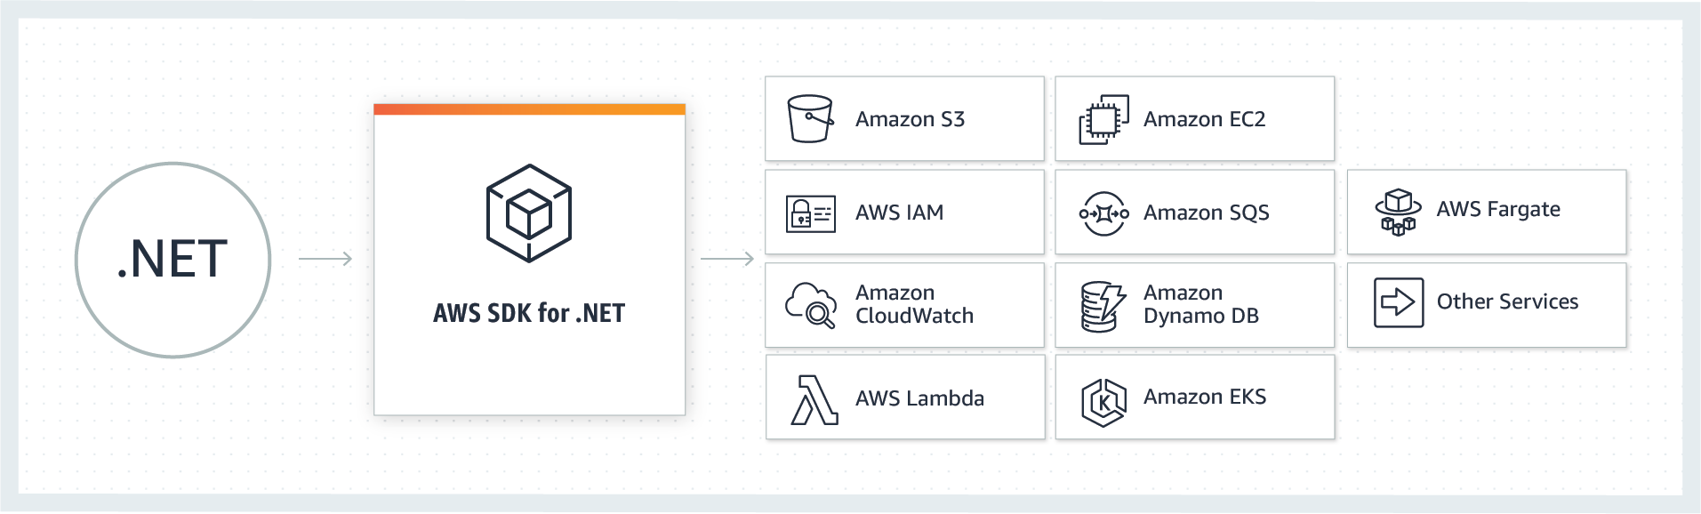
¿Qué es el AWS SDK for .NET?
AWS (Amazon Web Services) SDK (Software Development Kit) for .NET (C# and VB)
https://docs.aws.amazon.com/es_es/sdk-for-net/v3/developer-guide/welcome.html
AWS SDK for .NET es un conjunto de bibliotecas y herramientas proporcionadas por Amazon Web Services (AWS) que permiten a los desarrolladores de aplicaciones en el entorno .NET interactuar fácilmente con los servicios de AWS.
En esencia, es un SDK (Software Development Kit) que facilita el uso de los servicios en la nube de AWS desde aplicaciones escritas en lenguajes compatibles con .NET, como C# o VB.NET.

Slide 2
Entorno de desarrollo para AWS SDK for .NET
Sigue estos pasos para preparer tu entorno de Desarrollo para programar aplicaciones C# que integren las librerias AWS SDK for .NET:
1. Cómo crear una cuenta AWS Free Tier (Video Lección 1)
2. Cómo crear un Usuario con permisos de Administrador (Video Lección 2)
3. Cómo instalar AWS CLI: https://awscli.amazonaws.com/AWSCLIV2.msi (Video Lección 3)
4. Obtener las credenciales de acceso para AWS CLI: Access Key y Secret Key (Video Lección 4)
5. Ejecutar el commando “aws configure” para configurar tu cuenta de AWS (introduce tu región “eu-west-3”, y tu formato de salida por defecto “json”) (Video Lección 4)
6. (Opcional) Tu puedes crear diferentes perfiles y elegir uno entre ellos (Video Lección 4)

Slide 3
Ejemplo de utilización de AWS SDK for .NET
Cómo crear un almacén de datos S3
Paso 1: Crear un nuevo Proyecto de tipo Consola en .NET con tu IDE preferido por ejemplo Visual Studio 2022
Paso 2: Añadir el paquete Nuget: AWSSDK.S3
Paso 3: Escribir el Código Fuente de la aplicación
Abrir el archivo Program.cs:
using Amazon.S3;
using Amazon.S3.Model;
IAmazonS3 client = new AmazonS3Client();
var request = new PutBucketRequest
{
BucketName = "luiscocoenriquezbucket",
UseClientRegion = true,
};
var response = await client.PutBucketAsync(request);
https://docs.aws.amazon.com/AmazonS3/latest/userguide/example_s3_CreateBucket_section.html

Slide 4
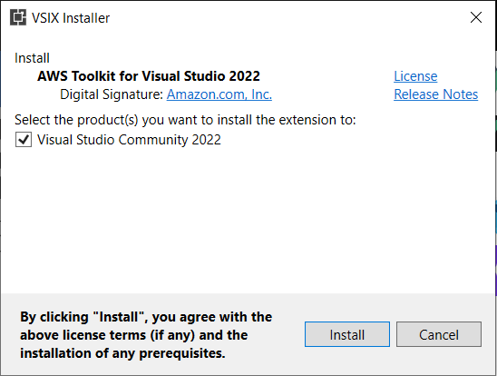
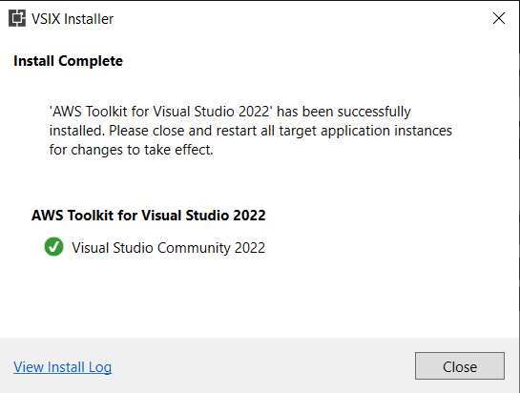
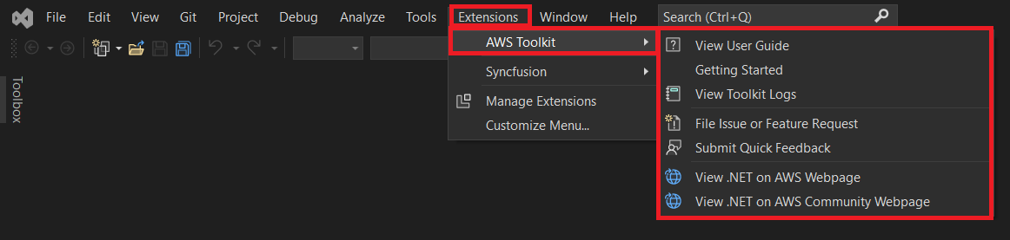
(optional) Install AWS Toolkit for Visual Studio 2022
https://aws.amazon.com/es/visualstudio/
Descargar e instalar el AWS Toolkit
Ejecutar Visual Studio y seleccionar la opción de menu: Menu->AWS Toolkit->Getting Started

Slide 5
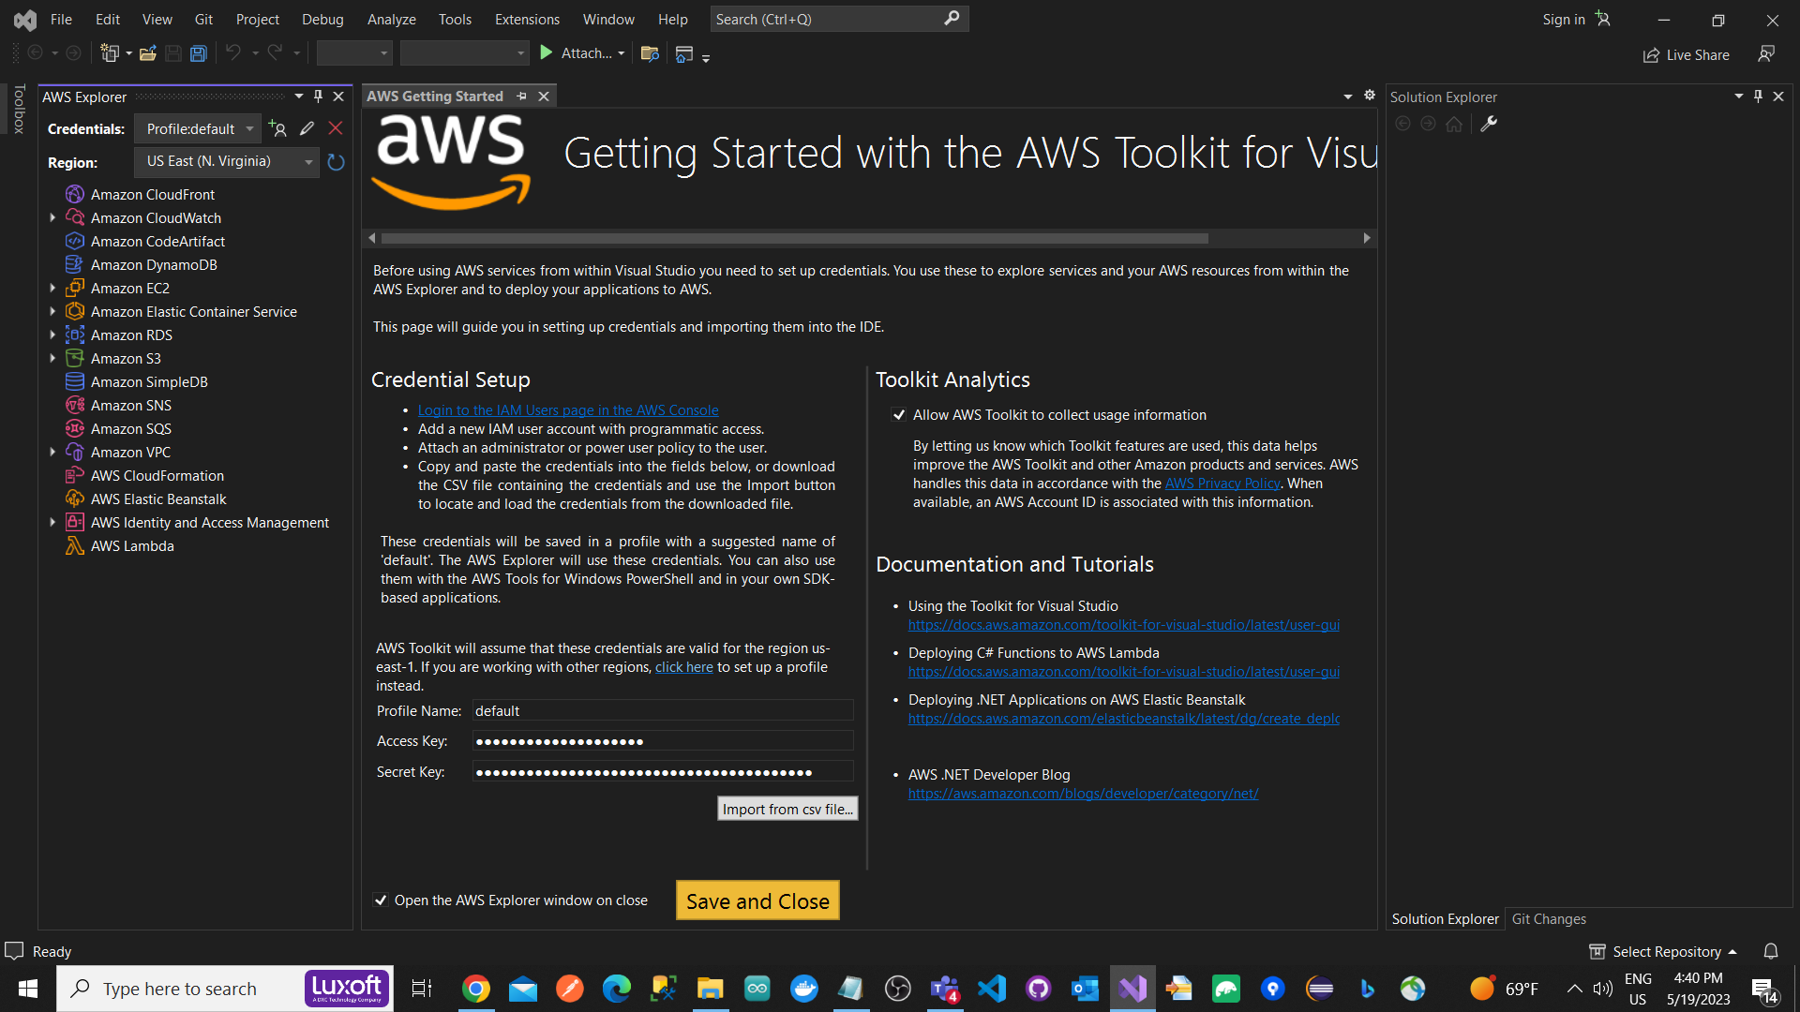
(optional) Install AWS Toolkit for Visual Studio 2022
Seleccionar en el Menú->View>AWS Explorer

Slide 6
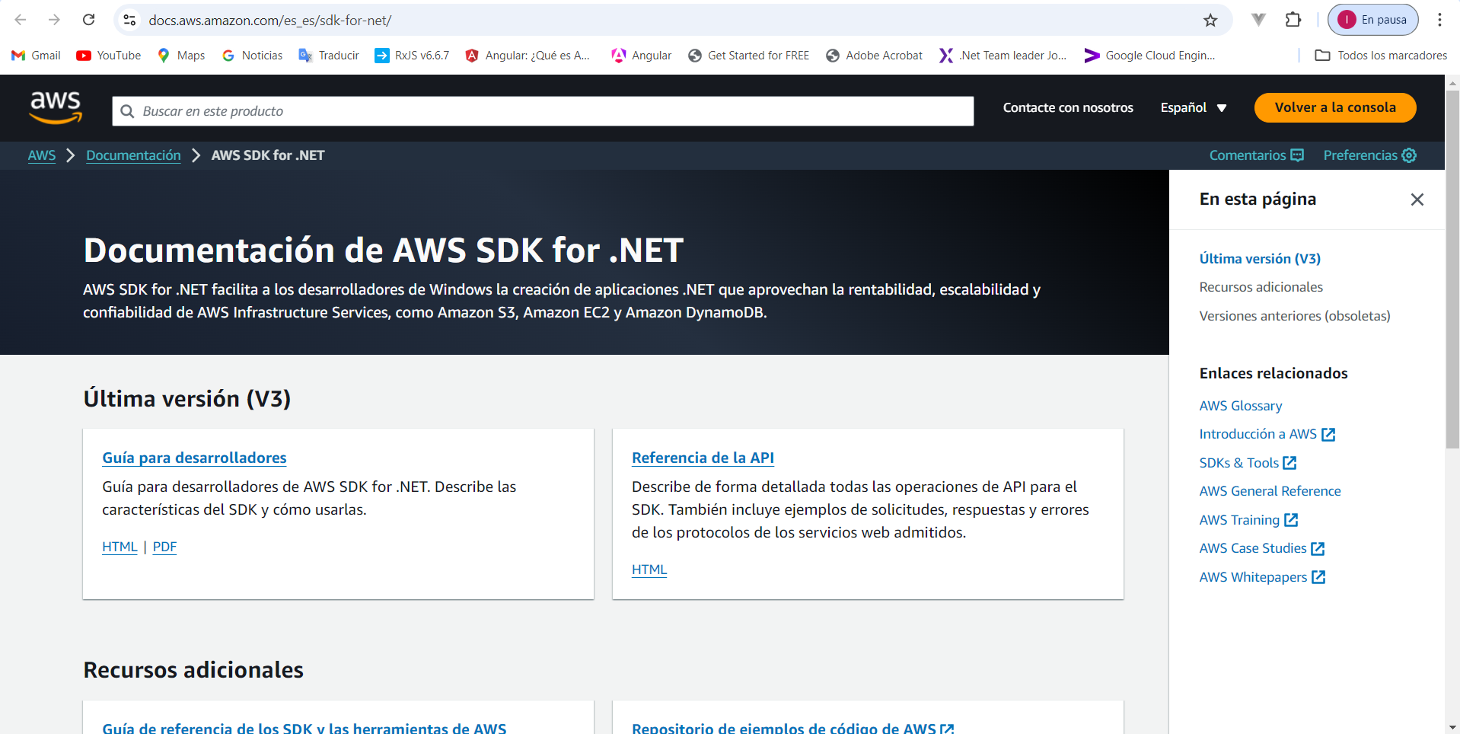
Documentación de AWS SDK for .NET
https://docs.aws.amazon.com/es_es/sdk-for-net/

Slide 7
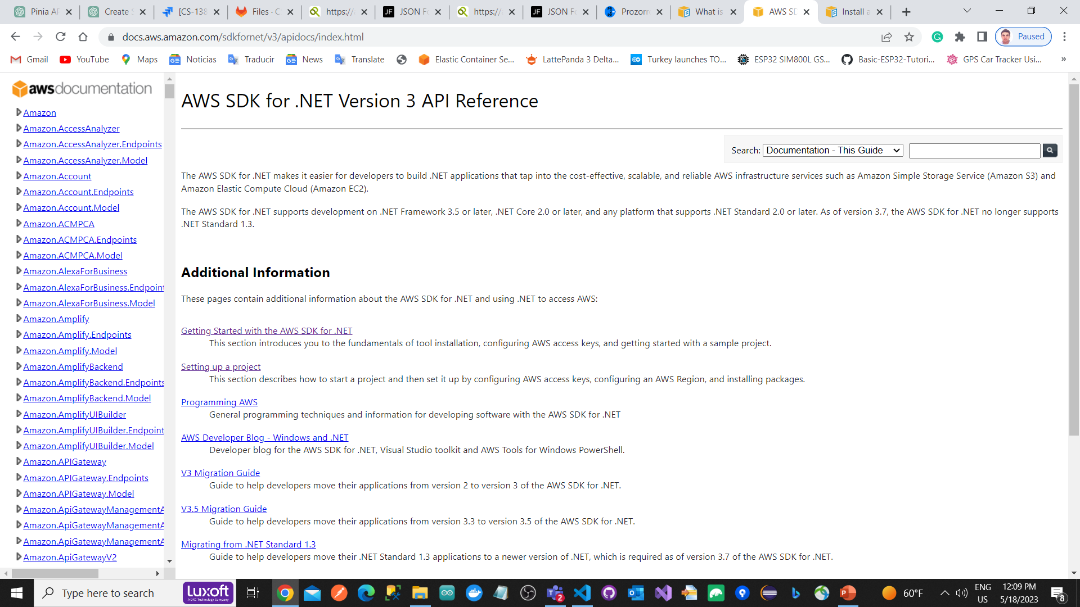
Listado de API para AWS SDK for .NET
https://docs.aws.amazon.com/sdkfornet/v3/apidocs/index.html

Slide 8
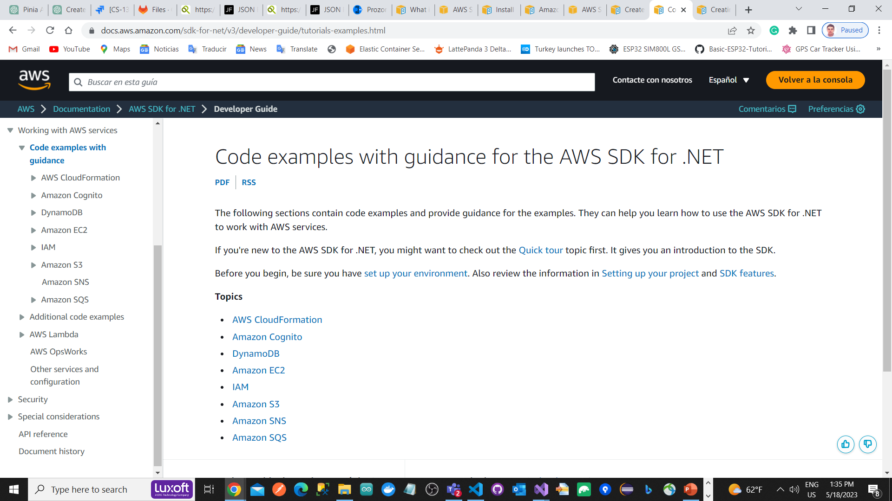
Ejemplos de Código AWS SDK for .NET
https://docs.aws.amazon.com/sdk-for-net/v3/developer-guide/tutorials-examples.html

Slide 9
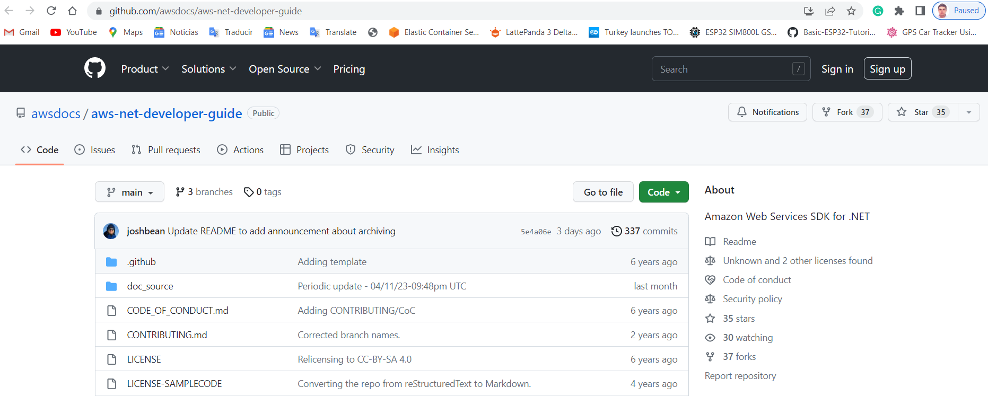
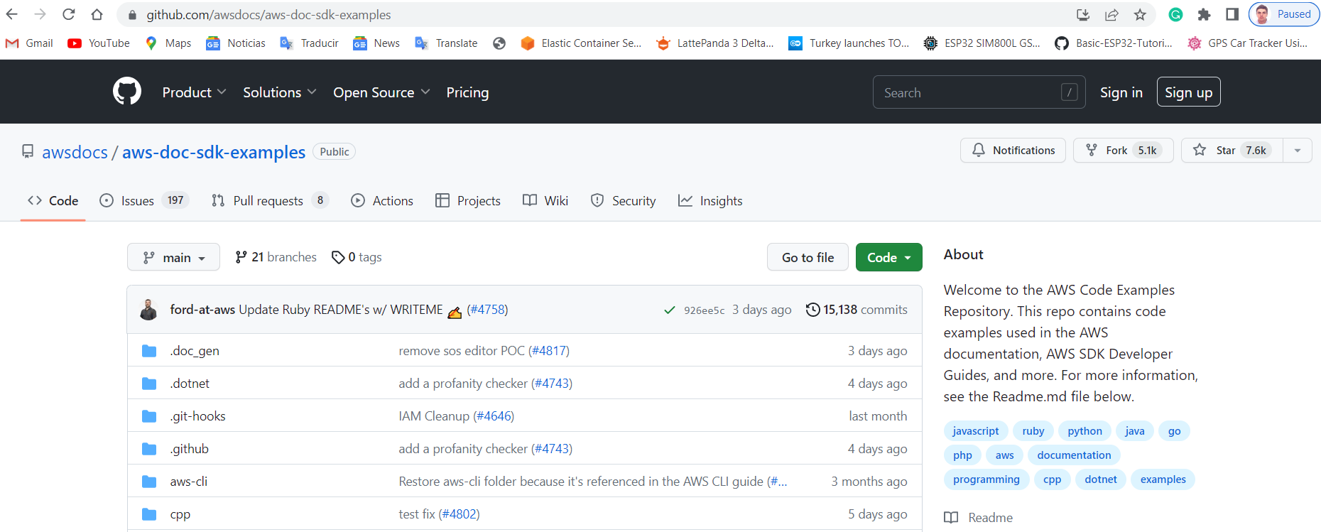
Repositorios GitHub
Guía de Desarrollo para AWS SDK for .NET
https://github.com/awsdocs/aws-net-developer-guide
AWS SDK for .NET 3.x documentación y ejemplos
https://github.com/awsdocs/aws-doc-sdk-examples/
tree/main/dotnetv3

